Slide 1
Profesionalización de las compras públicas
Roberto Pinedo
Director ChileCompra

Slide 2

Buscamos mejorar las compras públicas a través del seguimiento, formación y la profesionalización de los compradores públicos

Slide 3

Por qué profesionalizar

Slide 4

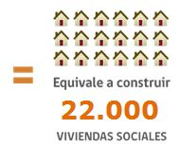
Monto transado y ahorro en el Mercado Público
Por qué profesionalizar:
9.100
millones de dólares
en montos transados
850
Organismos público
comprando
ahorro de
333
millones
de dólares
Notes:
Grafico colocar además en UF ---- OK
Se achica el grafico y agregar el uf – Guillermo lo tiene ----OK
4

Slide 5
Distribución de los compradores
850
Organismos públicos
comprando
9.100
Millones de dólares en montos transados
USUARIOS
PÉRCAPITA
2,5%
Universidad
831 %5
272.000 U$
7,9%
FFAA y de Orden
2.355 %14
305.000 U$
27,8%
Municipio
4.617 %29
545.000 U$
29,6%
Salud
2.210 %13
1.200.000 U$
32,2%
Gobierno Central
6.121%38
475.000 U$
16.134
Notes:
Agregar lámina de comparativo de mercado proveedores de otros mercados públicos – lo tiene Guillermo ---OK

Slide 6
CAUSAS RECURRENTES DE RECLAMOS
Notes:
Colocar como gráfico

Slide 7
Agravantes Estructurales
Falta de Procedimientos de compra.
Alta rotación de compradores, especialmente en FFAA.
Bajo involucramiento de las autoridades.
Falta de empoderamiento de las unidades de Abastecimiento dentro de la estructura organizacional.
Brechas de Conocimientos en Compras Públicas.
Prácticas deficientes en constitución de Comisiones evaluadoras.
Desconocimiento de normativa de compras del Consejo municipal

Slide 8
Agravantes en Gestión de Compra:
Falta de planificación en las compras.
Bases de licitación poco claras y falta de publicación de documentación, como resolución de adjudicación
Criterios de evaluación subjetivos y mala aplicación de estos.
Incorporación de barreras de entrada que restringen la participación (garantías, plazos..)
Excesivo formalismo (+burocracia) que no aporta valor.
Desconocimiento del mercado en el rubro “foco”.
Gestión de Pago no modernizada y “adhocrática”.

Slide 9
Considerando a los Compradores Públicos,
¿Cómo es posible?
Capacitación
Acreditación y certificación de competencias
Profesionalización de los compradores públicos
A través de 3 procesos interrelacionados.

Slide 10
Capacitación

Slide 11
Capacitación: Tipos de cursos
Acreditación y certificación de competencias
Profesionalización de los compradores públicos
Capacitación
Presenciales
E-learning
Jornada completa (8hrs)
  Malla básica
Media jornada (4hrs)
  Cursos especiales
Cursos 20 hrs.
  Avanzados
Cursos 4hrs.
  Inducción
  Básicos
    Webinar:
  Webex con cursos específicos

Slide 12
Historia
Acreditación y certificación de competencias
Profesionalización de los compradores públicos
Capacitación
2004 - 2008
  Capacitaciones de Introducción al Sistema de Compras Públicas
  Capacitaciones de Uso del Portal
  Capacitaciones Modulares
2009 - 2010
  Se identifican distintos niveles de usuarios.
  Se modifican los contenidos de los cursos.
  Se implementa los formatos “Malla Básica” y “Cursos Obligatorios”.
  Se implementan cursos en formato e-learning.
  En producción “Plataforma ChileCompra Formación”.
2011 - 2012
  Se mantiene “Malla Básica”
  Nuevo formato para los cursos e-learning (re lanzamiento)
  Incorporación de Videos interactivos y cursos avanzados vía e-leaning
  Se exploran los webinar y linkedin

Slide 13

Cantidad de capacitados
Acreditación y certificación de competencias
Profesionalización de los compradores públicos
Capacitación
Año | N° de Asistentes
2008 | 9445
2009 | 8892
2010 | 8042 presenciales 4400 e-learning
2011 | 8468 presenciales 3374 e-learning
2012 | 7468 presenciales 5036 e-learning
2013 (Ene. a Agos.) | 9847 presenciales 4451 e-learning

Slide 14
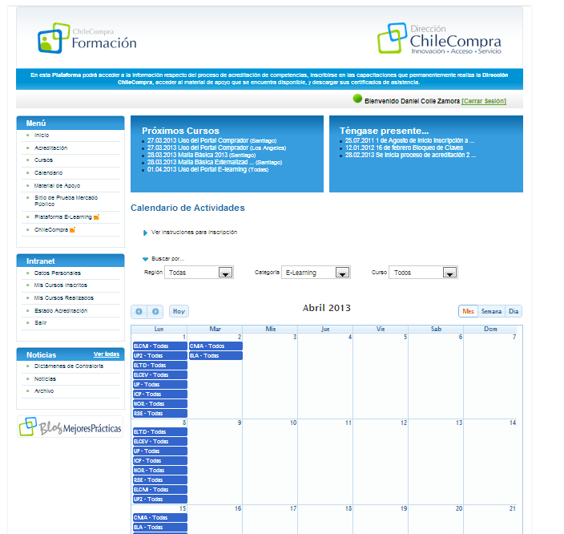
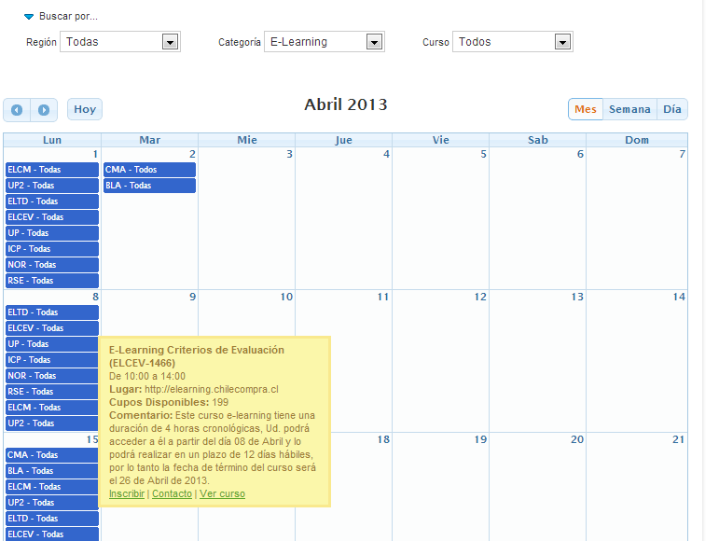
Para acceder a todos los cursos de COMPRADORES se deben inscribir en el calendario de formacion.chilecompra.cl
* Para acceder a los video interactivos se usan los links disponibles a publicar donde se requerido

Slide 15
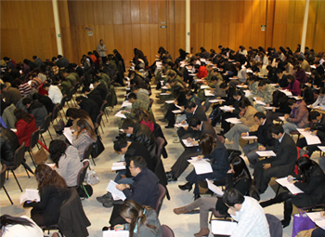
Acreditación y
Certificación

Slide 16
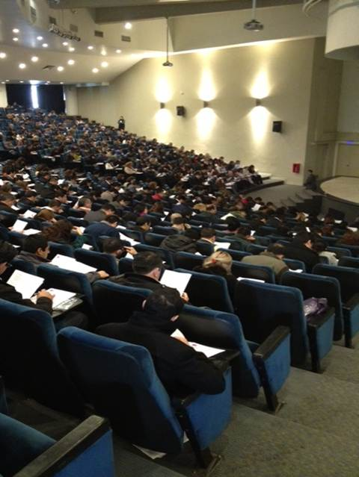
¿Qué es la Acreditación de Competencias?
Acreditación y certificación de competencias
Profesionalización de los compradores públicos
Capacitación
Prueba de Acreditación de 60 preguntas (50% selección múltiple, 50% casos de decisión) realizada en forma presencial en todo el país.
4 roles: Operador, supervisor, auditor y abogado
Este es un proceso que se realiza dos veces al año y busca medir el grado de conocimiento que tienen los usuarios sobre el sistema de compras públicas.
Valido por 3 años

Slide 17
¿Por qué la Acreditación es importante en la formación de los usuarios?
Acreditación y certificación de competencias
Profesionalización de los compradores públicos
Capacitación
  Nos permite medir el grado de conocimiento de los usuarios respecto de la normativa de compras públicas y en temas de gestión
  Nos permite orientar el programa de capacitación hacia las debilidades de los usuarios.
Conocimiento
  Mayor preparación de los funcionarios que trabajan en las áreas de abastecimiento y mayor profesionalización.
  Los usuarios que no tengan su acreditación vigente, la Dirección ChileCompra les bloqueará la clave de acceso al sistema de información.
  Mejora los proceso de compra.
Impacto
Notes:
Aca contar porque queremos “normalizar” los conocimientos de los usuarios y porque somos tan exigentes

Slide 18
Historia
Acreditación y certificación de competencias
Profesionalización de los compradores públicos
Capacitación
2007-2010
2007 Primer piloto con FFAA
Período voluntario
2011-2012
Febrero 2011 primer bloqueo masivo de usuarios
2012 primera generación en haber rendido 2 veces la prueba
2013
Inicio de modificaciones en instrumento (prueba escrita)): 50% multiple selection – 50% decision cases. Buscamos movernos del “Saber” al “saber hacer”
Nuevo modelo de acreditación y certificación
Octubre 2010 obligatoriedad de estar acreditado

Slide 19
Resultados Generales Acreditación Octubre 2012
Acreditación y certificación de competencias
Profesionalización de los compradores públicos
Capacitación
INSCRITOS | TOTAL ASISTENCIA | %
Asistentes | 5.256 | 84%
Ausentes | 776 | 12%
Justificados | 254 | 4%
Total | 6.276 | 100%
PERFIL | INSCRITOS | ASISTEN | %Asistencia vs Inscripción
ABOGADO | 380 | 307 | 81%
AUDITOR | 372 | 309 | 83%
OPERADOR | 2.173 | 1.782 | 82%
SUPERVISOR | 3.351 | 2.858 | 85%
Total general | 6.276 | 5.256 | 84%

Slide 20
Tanto en el 2010 como en el 2013 a mayor nivel de estudios mayor porcentaje de acreditados

Slide 21
Características de los usuarios compradores a diciembre 2012
22.755
6.634
16.121
12.033
4088
215 justificados
64 gestores institucionales
8 gestores de contratos
404 Jefes de Servicio
25 rol informar
1550 rol observador
2 usuarios integración
1820 usuarios nuevos
Total usuarios compradores activos
Usuarios Bloqueados
Usuarios No Bloqueados
Usuarios con Acreditación vigente
Usuarios
Sin Acreditación vigente

Slide 22

Profesionalización

Slide 23

La profesionalización es un proceso de largo plazo
Nuestro objetivo de largo plazo es que las personas ligadas a compras cuenten con mejores perfiles de competencia, de acuerdo al nivel de responsabilidad que tienen.
Hasta hace poco el área de compras estaba relegada a un 3er plano. Era el lugar donde se enviaban a los funcionarios a pasar sus últimos días laborales o se enviaba a los funcionarios descartados de otras área.
Hoy en día el área de compra a tomado mayor relevancia para las instituciones pero aun falta mejorar la conciencia de los Jefes de los servicios sobre este tema y mejorar los perfiles de competencia de los funcionarios.

Slide 24
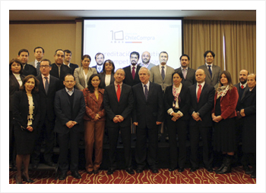
Hemos realizado una serie de acciones para apoyar este proceso
Obligatoriedad de estar acreditado para operar el sistema
Solemnidad de la toma de la prueba de acreditación
Levantamiento (estudio) de perfiles de competencia de los funcionarios y perfil ideal según roles (Operador, supervisor, abogado, auditor y administrador ChileCompra)
Sugerencia a los Jefes de los servicios de adoptar el perfil ideal en la contratación de nuevos operadores y supervisores
Nuevo modelo de acreditación y certificación por niveles de competencia

Slide 25

Campañas de modificación de conducta
@

Slide 26

Objetivo
Este programa consiste en la revisión en profundidad de los procesos de compra en sus diferentes estados, para detectar oportunamente situaciones que, de corregirse rápidamente por parte de los organismos públicos, ayudarían a minimizar eventuales reclamos por parte de los proveedores, o bien mejorar la calidad de los procesos ajustándolos a la normativa vigente y a las mejores prácticas de contratación pública.

Slide 27

¿En qué consisten las Campañas?
La Dirección ChileCompra, se encuentra realizando un programa de seguimiento a través de correos electrónicos automatizados a los organismos públicos y tienen por finalidad advertir que se detectaron errores, omisiones o riesgos de irregularidades en las compras y solicitarles modificar dichos comportamientos en procesos efectuados en la plataforma de licitaciones del Estado www.mercadopublico.cl.

Slide 28

Temas abordados por las campañas
Incumplimiento de las fechas de adjudicación, señaladas en Bases de licitación.
No publicación de Acta de evaluación y de Resolución/decreto de Adjudicación.
Plazos superiores a las 48 horas para responder los reclamos derivados

Slide 29

Impacto esperado con las Campañas
Modificar las conductas de los usuarios en el proceso que se está creando
Modificar conductas para los procesos posteriores
Que los usuarios adjunten los documentos administrativos estipulados en la normativa vigente de compras públicas
Disminuir los Tratos directos y los Reclamos en los Organismos Públicos

Slide 30
Campañas enviadas a Julio de 2013
 | Campaña | Frecuencia de envío | Cantidad acumulada de Casos
1 | Incumplimiento de las fechas de adjudicación consideradas en cada proceso | Diaria | 28.688
2 | Publicación del Acta de evaluación de ofertas en los procesos adjudicados | Diaria | 16.574
3 | Publicación de la Resolución/Decreto de Adjudicación | Diaria | 15.324
4 | Reclamos sin responder luego de 48 horas transcurridas | Miércoles/Semanal | 26.162
5 | Tiempo reducido para hacer preguntas en el foro de una licitación | Diaria | 1.603
6 | Tiempo reducido para modificación de ofertas, entre la publicación de las repuestas y el cierre de ofertas | Diaria | 542
7 | Sin la generación de la ficha de Contrato en licitaciones superiores a 1000 UTM | Viernes/Semanal | 420
8 | Racionalizar la cantidad de Tratos Directos en organismos públicos | Mensual | 239
9 | Publicación la Resolución/Decreto Aprobatorio del Contrato en el módulo de contrato en licitaciones superiores a 1000 UTM | Viernes/Semanal | 1.014
10 | Revisión de proveedores adjudicados sin la inscripción en CHP luego de los 15 días estipulado en las bases de licitación | Mensual | 607
 | TOTAL CASOS DETECTADOS |  | 91.173

Slide 31

Asesoría especializada

Slide 32

¿Por qué un programa de Asesoría especializada?
Diagnóstico Inicial:
A 10 años de implementado el Sistema de Compras Públicas (Ley. 19.886) se cuenta con un Sistema Electrónico de compras bastante avanzado y organismos compradores aun con oportunidades de mejora en su ciclo de abastecimiento; tanto por desconocimiento de la materia, de gestión, de procedimientos y falta de aplicación de buenas prácticas, entre otros.
Gobierno de Chile | Ministerio de Hacienda | Dirección ChileCompra

Slide 33

Instalación del programa de Asesoría especializada
Asesoría en SSPP estratégicos (Con Firma de Convenio):
  Corresponde a una asesoría transversal en materia de compras públicas la cual considera la realización de un diagnóstico inicial, la definición de un plan de trabajo que responda a las problemáticas específicas identificadas, informes parciales y final con el resultado de la asesoría, así como un programa de seguimiento al organismo.
Otras Asesorías:
  Asesorías en materias específicas según necesidad de SSPP (Grandes Compras, Licitaciones Públicas de gran envergadura o estratégicas, aplicación de procedimientos administrativos, normativa, etc.)
Meta 2013 = 50 organismos

Slide 34
Programa de Asesoría se sustenta en 3 programas:
Asesoría Especializada
Servicios con Convenio (diagnóstico, auditoría, seguimiento y apoyo )
Escucha Activa
Instalación de mesas de trabajo con StakeHolders (Municipios, FFAA).
Clínicas Jurídicas.
Instalación de Buenas Prácticas
Definición de Indicadores de Gestión en Compras Públicas.
Apoyo en redes mediante capacitaciones, seminarios, recomendaciones de buenas prácticas.
Sin Convenio (asesoría en compras complejas o en algún ámbito especifico, ejemplo: criterios de evaluación).
Encuentros Regionales con compradores y altos directivos de SSPP.
Generación, gestión y distribución de documentos de apoyo asociados a la gestión de abastecimiento (para compradores).

Slide 35
Movimiento en el ranking de buenas prácticas, de los SSPP Asesorados
Clasificación | feb-13 | Julio 2013 | Organismos con Asesoría Especializada | Resultado a Julio 2013
AAA | 36 | 62 | 0 | 26
A+ | 36 | 38 | 2 | 2
A | 36 | 24 | 1 | -12
B+ | 36 | 30 | 2 | -6
B | 37 | 27 | 7 | -10
Total general | 181 | 181 | 12 | 0
 | Organismos con Asesoría Especializada | Ranking febrero 2013 | Clasificación | Ranking julio 2013 | Clasificación
1 | Tesorería General de la República | B | 151 | B+ | 132
2 | Superintendencia de casinos | B | 181 | B | 177
3 | Comisión nacional de Energía | B | 164 | B+ | 137
4 | Servicio Civil | B+ | 134 | B+ | 135
5 | Injuv | A+ | 45 | AAA | 13
6 | Subpesca | B | 175 | B | 175
7 | ATA | B | 177 | B+ | 140
8 | Subsecretaría Justicia | B+ | 123 | B+ | 134
9 | Gore Metropolitano | B | 165 | B+ | 144
10 | JUNAEB | A+ | 37 | AAA | 30
11 | Ministerio de Interior | B | 172 | B | 169
12 | Indap | A | 76 | A | 104

Slide 36

Líneas de trabajo
Proveedores

Slide 37
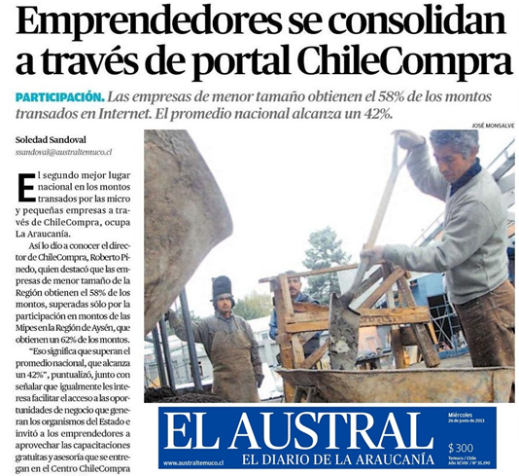
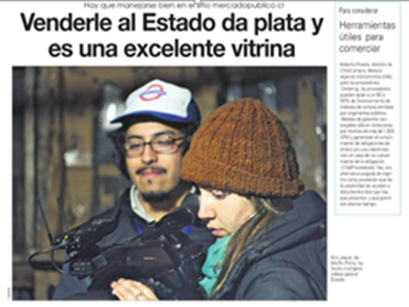

contexto…

Slide 38
fortalecer el sistema y aumentar las oportunidades
y competitividad para la Mipes

Slide 39

Mayor competitividad y participación de los proveedores
Formar y asesorar proveedores
Fortalecer línea acceso a proveedores
Programa de gestión comercial de las MIPES proveedoras del Estado (Certificación Mipe)
Programa mentores para el mercado público

Slide 40
Mayor competitividad y participación de los proveedores
CAPTAR Y FIDELIZAR proveedores competentes
Programa de retención y consolidación de proveedores
Programa de captación de proveedores en los rubro-región menos competitivos
Bloqueo en el portal de compras, de empresas condenadas por prácticas antisindicales en el portal

Slide 41
Mayor competitividad y participación de los proveedores
Facilitar la participación en el sistema
Programa para fortalecer el match oferta demanda; encuentros público privado, funcionalidades del sistema.
Programa para disminuir la burocracia; evaluación, calificación de proveedores e historial de su comportamiento contractual y promoción de garantías electrónicas.
Notes:
Historial del comportamiento contractual de proveedores
OBJETIVO: Promover la toma de decisiones de los compradores basado en información. Asimismo distinguir a los mejores proveedores y promover la adopción de buenas prácticas de abastecimiento entre los proveedores del Estado.
PROPUESTA: Promover el uso de esta herramienta mediante su mención expresa en el reglamento.
Certificación MIPE
OBJETIVO: Traspasar conocimiento y expertise para facilitar la captación y fidelización de los proveedores en el sistema.
PROPUESTA: Acreditar a las empresas de menor tamaño en las materias de compras públicas (modelo de negocio, marco legal y herramientas que sistema les ofrece). Esta certificación MIPE, se agregará a la ficha del proveedor en el Registro de Proveedores y se obtendrá a través de las capacitaciones presenciales o remotas que se ofrecen a lo largo del país.

Slide 42
Queremos formar proveedores más competentes y competitivos
Desarrollo y mejoramiento de la competitividad
Madurez del sistema
Asesoría especializada
Enrolamiento y capacitación básica
Ayer
Hoy
Adopción del sistema

Slide 43
Canales de capacitación para proveedores
Enfoque | Programa | Modalidad | Cobertura
Capacitación básica | Taller de compras públicas | Presencial | Capitales regionales, a través de Universidad Santo Tomás.
 | E-Learning básico | Online | Nacional, a través de herramienta Moodle.
Asesoría Especializada | Asesoría Especializada | Presencial | Capitales regionales, a través de Centros ChileCompra.
 | Taller especializados (Webinar) | Online | Nacional, a través de herramienta WebEx.
Desarrollo y mejoramiento de la competitividad | Programa Gestión Comercial | Presencial | Región Metropolitana.
 | Programa Mentores | Presencial | Regiones: Metropolitana, Los Lagos y Valparaíso.
 | Encuentros público-privados y Encuentros regionales | Presencial | Región Metropolitana: Rubro TI, Construcción y Alimentos. Regionales: Puerto Montt, Concepción, Valparaíso, Iquique.

Slide 44
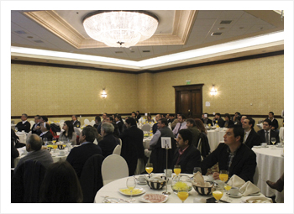
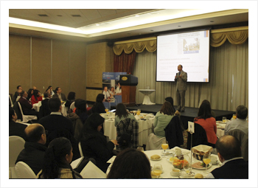
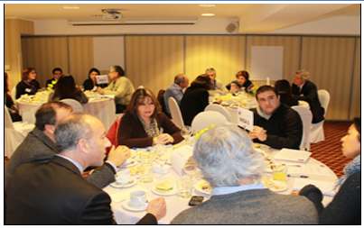
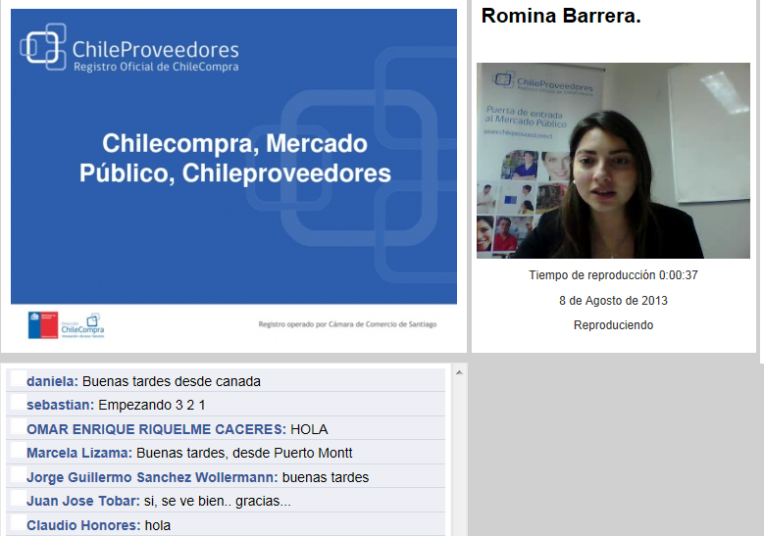
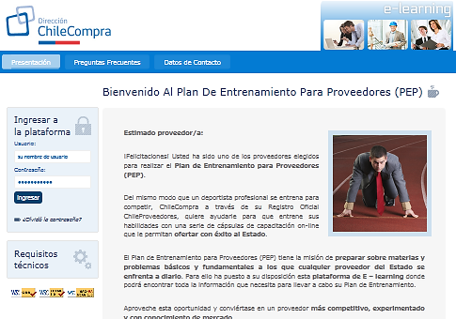
Lanzamiento
Programa mentores
Lanzamiento Programa de Mejoramiento de la Gestión Comercial
Encuentros público-Privados
Webinar Especializados
E-Learning básico proveedores

Slide 45
Gracias
Roberto Pinedo
Director ChileCompra
Roberto.Pinedo@Chilecompra.cl

